Slide 1

Zlata Hrnjak-Murgić, Ana Rešček*, Anita Ptiček Siročić**, Ljerka Kratofil Krehula, Zvonimir Katančić
Fakultet kemijskog inženjerstva i tehnologije Sveučilišta u Zagrebu, Marulićev trg 19, 10000 Zagreb, zhrnjak@fkit.hr
*PIK Vrbovec-mesna industrija d. d., Zagrebačka 148, 10340 Vrbovec
** Geotehnički fakultet Sveučilišta u Zagrebu, Hallerova aleja 7, 42000 Varaždin
26. 11. 2014. ZAGREB
MEĐUNARODNO SAVJETOVANJE
“POLIMERNI MATERIJALI I AMBALAŽA”
POLIETILENSKI NANOKOMPOZITNI FILMOVI ZA PAKIRANJE HRANE

Slide 2
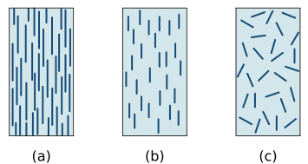
Polimerni nanokompoziti
Kompozitni materijali
    dva ili više materijala i
    višefazni materijali.
Polimerni kompoziti
  plastike (smole)
  punila.
Multikomponentni materijali
  više faza
  jedna faza polimerna faza, matrica
  druga faza punilo, dispergirana faza.
Nanokompozit
  jedna faza ima jednu dimenziju na
  nanometarskoj skali.
  Typologies of fibre-reinforced composite materials:
  a) continuous fibre-reinforced
  b) discontinuous aligned fibre-reinforced
  c) discontinuous random-oriented fibre-reinforced.

Slide 3
Polimerni nanokompoziti
Prednosti
materijal unaprijeđenih
svojstava:
  mehaničkih,
  toplinskih i
  kemijskih – barijernih
  niske gustoće (lagani su)
ambalaža:
  pakiranje hrane
    aktivna ambalaža
    inteligentna ambalaža
    povećana svojstva
      barijerna
      antibakterijska
      UV blokirajuća ...
Primjer :
- kompozit ojačan ugljičnim vlaknima
5 puta je jači od nekih vrsta čelika, a da pritom ima samo 1/5 njegove mase.

Slide 4
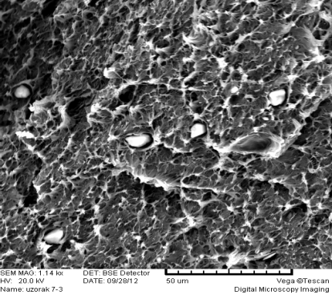
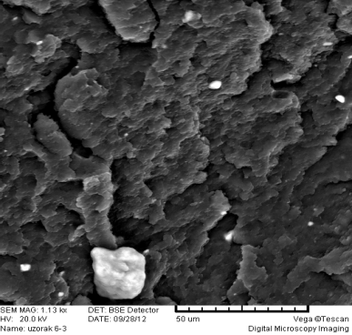
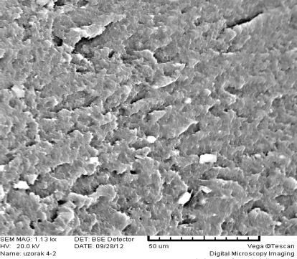
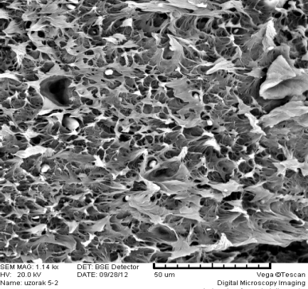
Polimerni nanokompoziti
Nedostaci
a)
b)
višefazni sustavi:
  loša kompatibilnost
    agregiranje punila
    narušavanje
    strukture polimera
    lošija svojstva
  teško je pripremiti
  homogen nanokompozit
c)
d)
SEM mikrografi PE (nano)kompozita sa zeolitom i
različitim udjelom nanopunila: a) PE/2Z/3C/1Pcc, b) PE/2Z/3C/2Pcc,
c) PE/2Z/3C/3Pcc i d) PE/2Z/1C/3Pcc

Slide 5
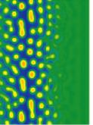
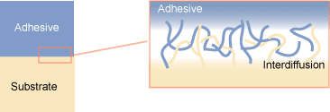
Polimerni kompoziti
Međupovršina višefaznih sustava
  za kvalitetnu homogenizaciju komponenti u višefaznim sustavima odgovorna je međupovršina.
  međupovršina - dodirna površina dvaju faza u sustavu.
Interakcije
Faza A
interdifuzija
Faza B
Nema interakcija

Slide 6
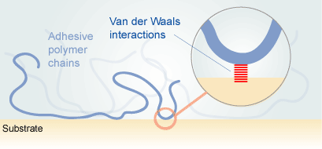
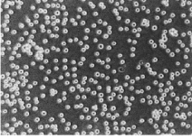
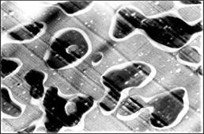
Međupovršina višefaznih sustava
Uspostavljanje interakcija na međufazi - adhezija
polimer – polimer ili
polimer – punilo
Faza A
Faza B
interakcije čine sekundarne veze
(polarne, disperzne, vodikove, van der Waalsove.)
Nastaje fina morfologija
⇒ energija površine ⇒ zasebnih komponenti - približno jednaka.
Fina morfologija
Nema interakcija na međufazi
Nastaje gruba morfologija
⇒ energija površine ⇒ komponenti - međusobno različita.
Gruba morfologija

Slide 7
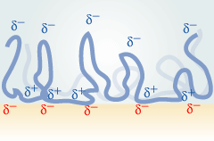
Adhezija na međupovršini
Međupovršinska napetost
  – mjera kohezijske energije prisutne na međupovršini
  između dviju faza, a nastaje zbog neujednačenih
  sila između molekula na međupovršini
(plin /tekućina, tekućina/ tekućina, plin/krutina, tekućina/ krutina).
To dovodi do akumuliranja slobodne energije na međupovršini.
Taj višak energije naziva se
energija površine (γ)
Definira se kao mjera energije po površini materijala.

Slide 8
Kompatibilnost u višefaznim sustavima
Kompatiblinost
adhezija na međupovršini dvaju faza u polimernim kompozitima.
Uvjet
  energija površine polimer ≅ energiji površine punila
Kompatibilizacija
- modifikacija nemješljivih polimera (komponenti),
- nastajanje međufaze koja stabilizira morfologiju i
- nastajanje mješljivih polimernih kompozita.
Kompatibilizatori (modifikatori):
  kopolimeri ili
  kemijski modificirana površina punila.

Slide 9
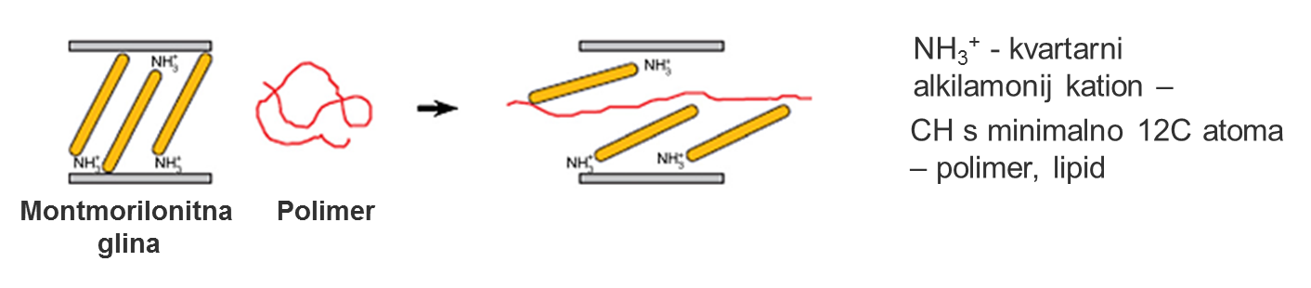
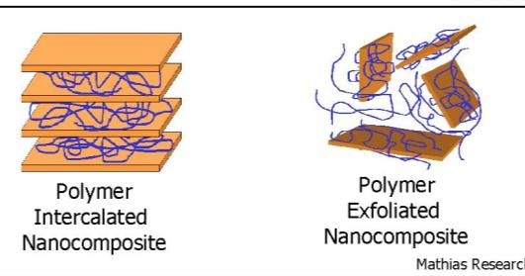
Modifikacija MMT gline
Uzorak | Sastav modificiranog MMT nanopunila u 100 ml C₂H₅OH
M/Pcc | 5g MMT + 2,5g Pcc + 1g DBP
M/S | 5g MMT + 1g DBP + 1g stearinske kiseline
M/Si | 5g MMT + 1g DBP + 2 ml silan
M/Pcc/S | 5g MMT + 2,5g Pcc + 1g DBP + 1g stearinske kiseline
M/Si/S | 5g MMT + 1g DBP + 2 ml silan + 1g stearinske kiseline

Slide 10
Modificirana MMT glina
XRD difraktogrami čiste i modificirane MMT gline
Uzorak | 2θ (°) | d (nm)
MMT | 3,50 | 2,524
M/Pcc | 2,94 | 3,005
M/S | 2,24 | 3,944
M/Si | 2,74 | 3,225
M/Pcc/S | 2,94 | 3,005
M/Si/S | 2,22 | 3,980

Slide 11
PE nanokompoziti s modificiranom MMT glinom
FTIR spektri PE nanokompozita
1474
3403
1077
1463

Slide 12
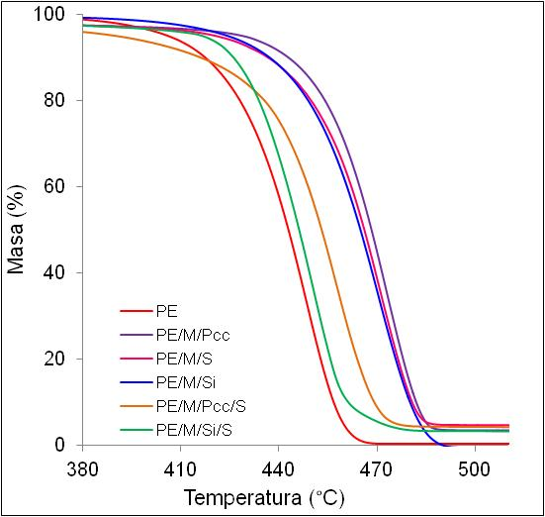
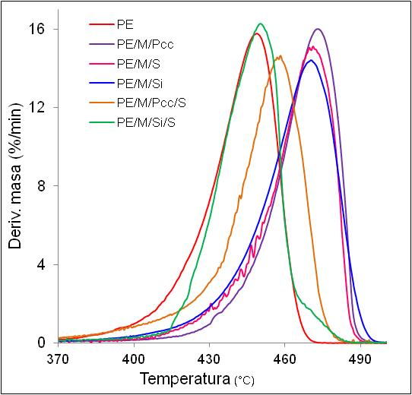
PE nanokompoziti s modificiranom MMT glinom
Toplinska svojstva
TG i DTG krivulje PE nanokompozita s modificiranom MMT glinom

Slide 13
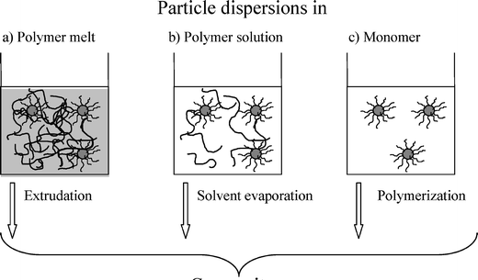
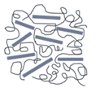
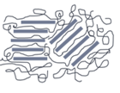

Priprema polimernih nanokompozita
Homogeniziranje polimera i nanopunila
a) Ekstrudiranjem
b) u otopini
c) In-situ
Ukoliko nema miješanja na molekularnom nivou,
dolazi do narušavanja svojstava polimera
npr.
- niža barijerna svojstva
Rješenje:
modifikacija
kompatibilizacija
višeslojni filmovi
In-situ
Nanokompozit
Interkalirana i
Eksfolirana Interkalirana flokulirana

Slide 14


Priprema polimernih nanokompozita - morfologija
SEM mikrografi
PE/PCL dvoslojni filmovi
s nanopunilima
PE/PCL-Al 1
PE/PCL-C-5
a)
b)
PE nanokompoziti
pripremljeni
ekstrudiranjem
PE/2Z/3C/1Pcc,
b) PE/2Z/3C/2Pcc

Slide 15
Aditivi – priprema funkcionalnih polimernih materijala
Funkcionalni polimerni nanokompoziti
  umješavanjem aktivnih tvari - nanočestica / nanopunila
  unapređuju jedno svojstvo – funkcijsko
  ostala svojstva moraju ostati ista ili zadovoljavajuća
Metalna nanopunila/nanočestice u ambalaži za pakiranje hrane

Slide 16
PE nanokompoziti – propusnost na kisik
PE filmovi - zeolit i nanopunila
pripremljeni ekstrudiranjem
UZORAK | q (cm³/m²d bar) | S (ml/cm³ bar) | D (cm²/s) | P (cm³/cm s bar) | t_{L} (s)
PE | 318 | 1,07*10⁻² | 6,86*10⁻⁷ | 7,34*10⁻⁹ | 97
PE/2Z | 247 | 2,48*10⁻⁶ | 6,58*10⁻⁷ | 1,63*10⁻¹² | 101
PE/3C | 316 | 1,54*10⁻² | 4,75*10⁻⁷ | 7,32*10⁻⁹ | 140
PE/3Pcc | 348 | 1,23*10⁻² | 6,55*10⁻⁷ | 8,06*10⁻⁹ | 101
PE/2Z/3C/1Pcc | 750 | 1,40*10⁻³ | 1,24*10⁻⁵ | 1,74*10⁻⁸ | 5
PE/2Z/3C/2Pcc | 336 | 1,16*10⁻² | 6,71*10⁻⁷ | 7,78*10⁻⁹ | 99
PE/2Z/3C/3Pcc | 300 | 1,08*10⁻² | 6,41*10⁻⁷ | 6,92*10⁻⁹ | 103
PE/2Z/1C/3Pcc | 344 | 1,26*10⁻² | 6,33*10⁻⁷ | 7,98*10⁻⁹ | 105
PE/2Z/2C/3Pcc | 359 | 1,23*10⁻² | 6,76*10⁻⁷ | 8,31*10⁻⁹ | 98

Slide 17
PE nanokompoziti – toplinska svojstva
TG i DTG krivulje PE nanokompozita sa zeolitom (PE/2Z)
i različitim udjelom nanopunila: CaCO₃ (PE/Pcc) i MMT (PE/C)

Slide 18
PE nanokompoziti – mehanička svojstva
Prekidna čvrstoća i prekidno istezanje PE nanokompozita sa zeolitom (PE/2Z) i različitim udjelom nanopunila: CaCO₃ (PE/Pcc) i MMT (PE/C)

Slide 19
Aktivne tvari:
funkcijsko svojstvo: UV blokiranje i antimikrobno djelovanje
Sinteza aktivne tvari za modifikaciju PVC nanokompozita
Uzorak | Molarni omjer
 | TiO₂ /AgNO₃/Cu(NO₃)₂
TiO₂ | 1:0:0
TiO₂:AgNO₃ =1:100 | 1:100:0
TiO₂:AgNO₃ =1:10 | 1:10:0
TiO₂ + AgNO₃ +Cu(NO₃)₂ | 1:100:300

Slide 20
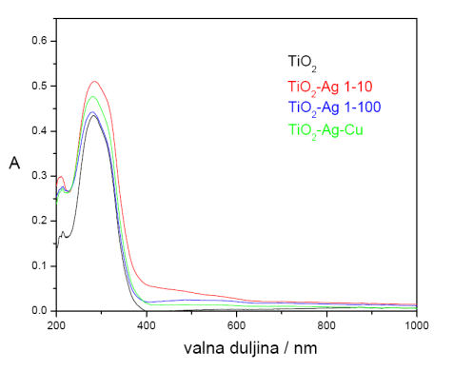
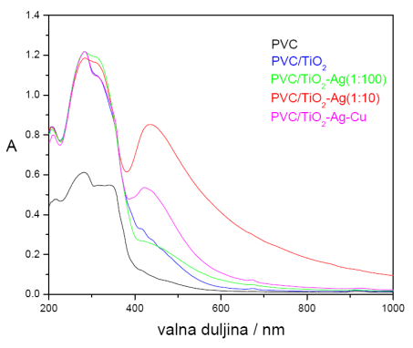
PVC nanokompoziti – UV blokiranje
UV-Vis spektri aktivnih tvari na bazi TiO₂
UV-Vis spektri
PVC nanokompozita s aktivnim tvarima na bazi TiO₂

Slide 21
PVC nanokompoziti – antimikrobno djelovanje
Unutar prstena vidljiva
antimikrobna aktivnost
PVC nanokompozit s
aktivnom tvari
PVC/Ti/Ag-20

Slide 22
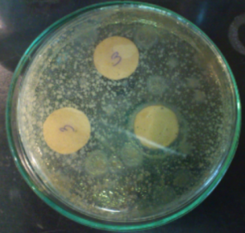
PVC nanokompoziti – antimikrobno djelovanje
PVC/TiO₂:AgNO₃=1:10 PVC/TiO₂:AgNO₃=1:100
Mješovita kultura mikroorganizama

Slide 23
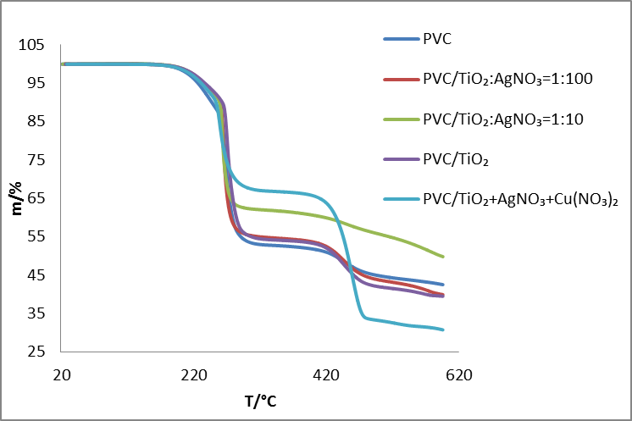
PVC nanokompoziti – toplinska svojstva
TG i DTG krivulje PVC nanokompozita s aktivnim tvarima na bazi TiO₂
UZORAK | T₉₅ °C | T_{max1} °C | T_{max} °C | m_{R} % | Dm %min⁻¹
PVC | 227 | 267 | 452 | 43 | 20
PVC/TiO₂ | 238 | 270 | 447 | 39 | 24
PVC/TiO₂:AgNO₃=1:10 | 235 | 264 | - | 50 | 31
PVC/TiO₂:AgNO₃=1:100 | 234 | 264 | 451 | 40 | 37
PVC/TiO₂₊AgNO₃+Cu(NO₃)₂ | 233 | 259 | 461 | 31 | 12

Slide 24
PVC nanokompoziti – mehanička svojstva
Prekidna čvrstoća i prekidno istezanje
PVC nanokompozita s aktivnim tvarima na bazi TiO₂
UZorak | σ/Nmm⁻² | ε/%
PVC | 10,33 | 143,57
PVC/TiO₂ | 8,62 | 149,26
PVC/TiO₂:AgNO₃=1:100 | 13,11 | 205,42
PVC/TiO₂:AgNO₃=1:10 | 8,25 | 171,03
PVC/TiO₂+AgNO₃+Cu(NO₃)₂ | 3,07 | 9,82

Slide 25
PE/PCL nanokompoziti – propusnost na vodenu paru
Dvoslojni PE/PCL ambalažni filmovi sa ZnO
Uzorak | Propusnost na vodenu paru g/m²dan
PE-LD | 34,24
PE/PCL | 30,99
PE/PCL-K-Zn1 | 31,52
PE/PCL-K-Zn5 | 15,35
PE/PCL-K-Zn10 | 16,56

Slide 26
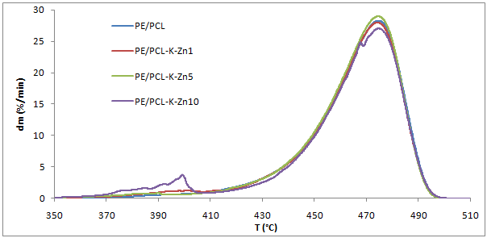
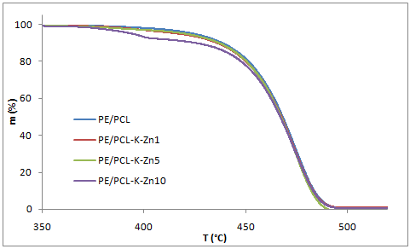
PE/PCL nanokompoziti – toplinska svojstva
Dvoslojni PE/PCL ambalažni filmovi
- dvostupanjsko razlaganje

Slide 27
PE/PCL nanokompoziti – mehanička svojstva
Dvoslojni PE/PCL ambalažni filmovi

Slide 28
Hvala
na pažnji!

